Slide 1

Predstavitev projektne naloge, Blaž Zorko, 3.Ra

Slide 2
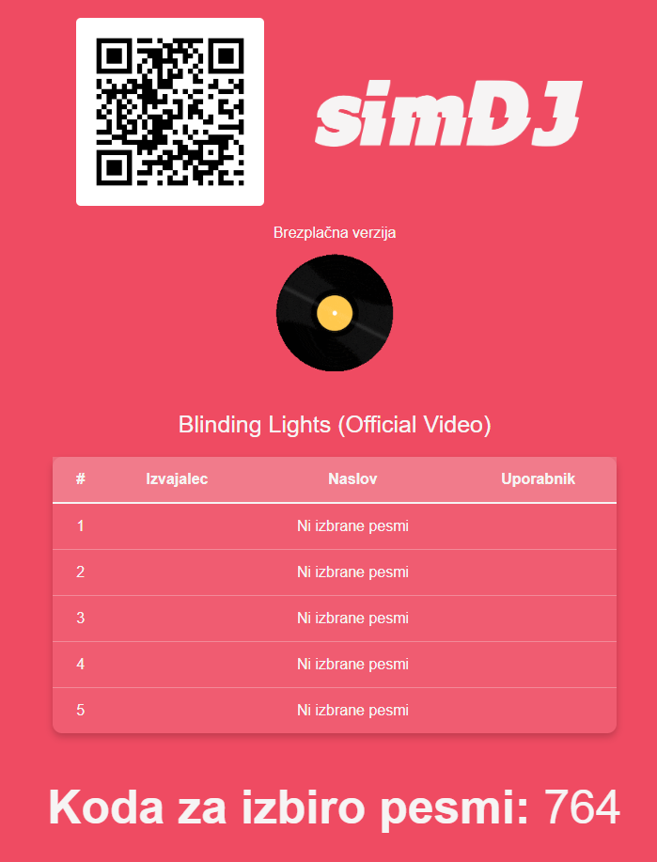

Problem - zakaj glasbena platforma simDJ?
Monotona glasba v lokalih
Gostje pogosto nezadovoljni z glasbo v barih.
DJ-ji so dragi (100–500 €/večer).
Pesmi v lokalu so neprilagojene.
Dolgočasni radio.
Posledica: manjša angažiranost gostov, krajši obiski.

Slide 3
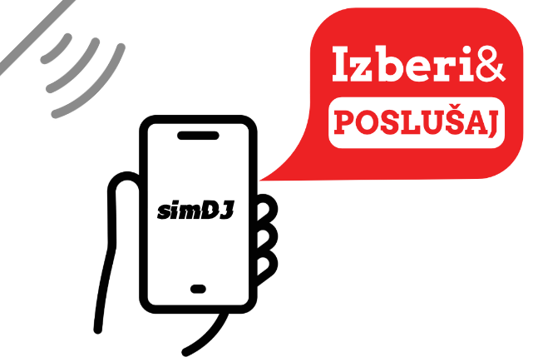
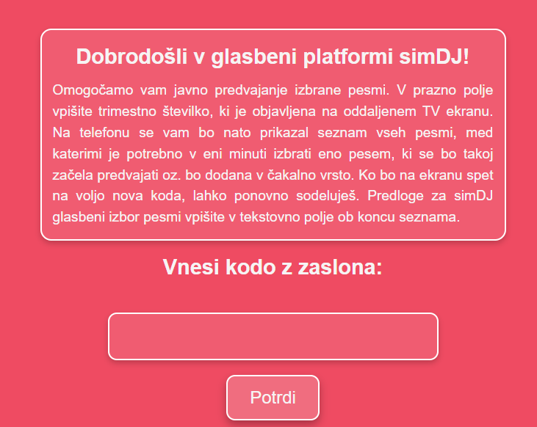
Rešitev - Prihodnost glasbe v lokalu - Gostje so DJ-ji
Interaktivna platforma za bare in lokale.
Gostje postanejo DJ-ji z izbiro pesmi prek svojih telefonov.
Zabava, interakcija, dodatni prihodki za lokale (Raziskava je pokazala, da glasba v lokalih v povprečju poveča prihodek za 44 %, med vikendom pa kar za 60 %, vir: SAZAS)

Slide 4
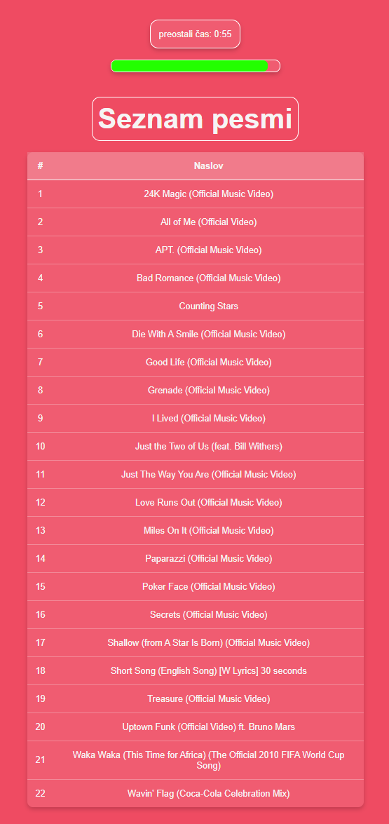
Rešitev za lokale
SimDJ avtomatsko shrani vse predvajane pesmi v datoteko za SAZAS
Na zaslonih se prikazujejo tudi reklame (digital signage).
Možnost dodatnega zaslužka za lokale (sponzorirane akcije za pospeševanje prodaje)

Slide 6
Konkurenca
 | simDJ | sanco-aparati | jukeboxonline | globalwebdj | partynet
brez dodatne potrebne opreme | ✅ | ❌ | ✅ | ✅ | ❌
brez namestitve software-a za goste | ✅ | ✅ | ❌ | ✅ | ✅
ni nujna prijava uporabnika | ✅ | ❌ | ❌ | ❌ | ❌
možnost dodajanja svojih pesmi | ✅ | ❌ | ❌ | ❌ | ❌
brezplačna in plačljiva verzija | ✅ | ❌ | ❌ | ❌ | ❌
gost izbira pesmi | ✅ | ✅ | ✅ | ❌ | ❌

Slide 7
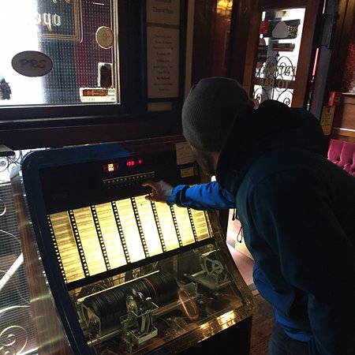
Trg
V Sloveniji: ~5.000 barov in kavarn.
Trend: Interaktivne tehnologije (digitalni meniji …)
Ciljna skupina: Mladi (18–35 let).

Slide 8
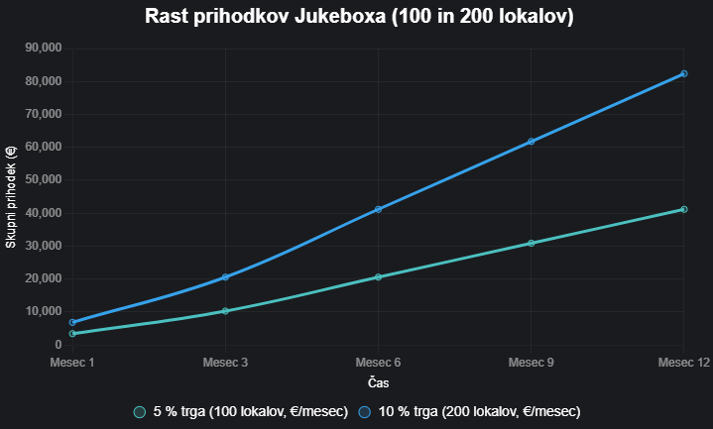
Ocena prihodkov
PAKET NAROČNIN
3-mesečni (90€)
6-mesečni (150€)
12-mesečni (280€)
5 % trga (100 lokalov):
100 x 30 € naročnina = 3.000 € / mesec, letno ~36.000 €
10 % trga (200 lokalov):
6.000 € / mesec, letno ~72.000 €
dodatno oglaševanje, personalizacija, dogodki, lahko zaslužek naraste nad 100 € letno/lokal.

Slide 9

Postopek uporabe
Gost skenira QR kodo na zaslonu lokala.
Vnese aktivacijsko kodo iz zaslona.
Izbere pesem iz seznama.
Pesem se doda v čakalno vrsto.
Zaslon prikazuje čakalno vrsto, QR kodo, aktivacijsko kodo in reklame.

Slide 10
Razlike med verzijama
BREZPLAČNA |  | neomejeno | gostje se ne morejo registrirati | omejene pesmi za lounge glasbo, samo simDJ reklame
LICENCIRANA |  | S kodo zaklenjena na trimesečno, 6 mesečno in celoletno kodo | gostje imajo lahko svoj profil s širšim izborom glasbe, možnostjo oddaje predlogov, prijavljeni uporabniki se vrinejo na vrh čakalne vrste, možnost dodajanja pesmi med priljubljene | širši izbor privzete glasbe + možnost preklapljanja na spletni radio, dodajanje lastnih pesmi, možnost izpisa za SAZAS lastni reklamni prostor

Slide 11
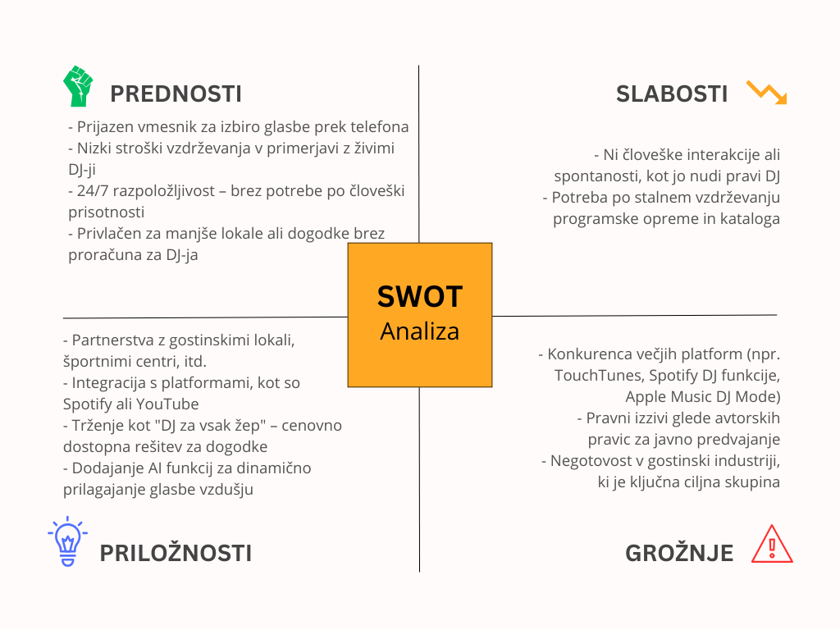

Slide 12

Vprašanja

Slide 13

Zaključek

